Slide 1
Kompetencje Aktywnego Seniora - Storytelling 55+
DZIAŁANIA PROJEKTOWE

Slide 2
WSPÓŁPRACA MIĘDZYNARODOWA
Najważniejszy aspekt projektów Erasmus+

Slide 3
SPOTKANIE MIĘDZYNARODOWE NR 1 28-29.10.2021 Lublin, Polska

Slide 4
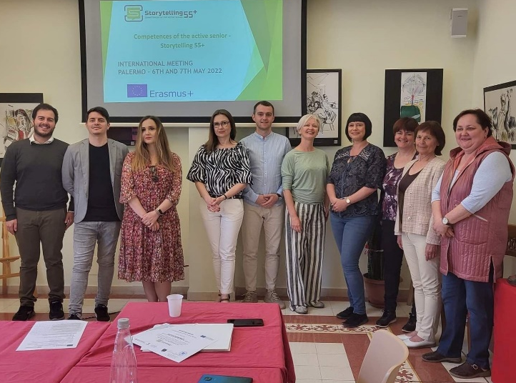
SPOTKANIE MIĘDZYNARODOWE NR 2 6-7.05.2022 Palermo, Sycylia

Slide 5
SPOTKANIE MIĘDZYNARODOWE NR 3 14-15.07.2022 Rogaška Slatina, Slowenia

Slide 6
SPOTKANIE MIĘDZYNARODOWE NR 4 19-20.10.2022 Rogaška Slatina, Slowenia

Slide 7
MIĘDZYNARODOWE WARSZTATY DLA EDUKATORÓW 18-21.10.2022 Rogaška Slatina, Słowenia
5 dni roboczych
18 osób łącznie (po 6 z każdego kraju partnerskiego)
UCZESTNICY – EDUKATORZY, którzy którzy pracują z seniorami, z różnych instytucji: uniwersytetów III wieku, domów kultury, organizacji pozarządowych, bibliotek itp.

Slide 8
MIĘDZYNARODOWE WARSZTATY DLA EDUKATORÓW 18-21.10.2022 Rogaška Slatina, Słowenia
3 najważniejsze cele warsztatów
Prezentacja i przetestowanie materiałów edukacyjnych
Przeszkolenie edukatorów
Integracja i wymiana doświadczeń
… szczegóły na kolejnych slajdach

Slide 9
Prezentacja i przetestowanie materiałów edukacyjnych
Kurs szkoleniowy "Storytelling kulturowy": scenariusze zajęć i multimedia dla seniorów.
Zestaw kart do storytellingu - karty opowieści o lokalnym dziedzictwie kulturowym.
E-book stanowiący przewodnik metodyczny dla edukatorów.

Slide 10
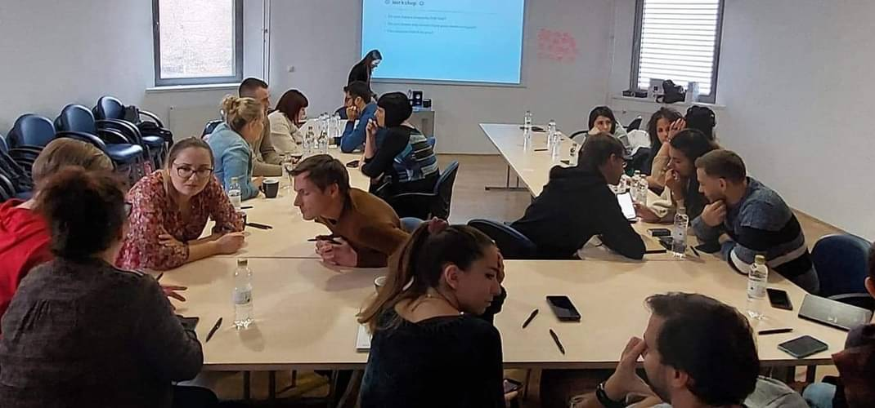
2. Przeszkolenie edukatorów w formule „Train The Trainer” czyli „szkolenie dla szkoleniowca”.

Slide 11
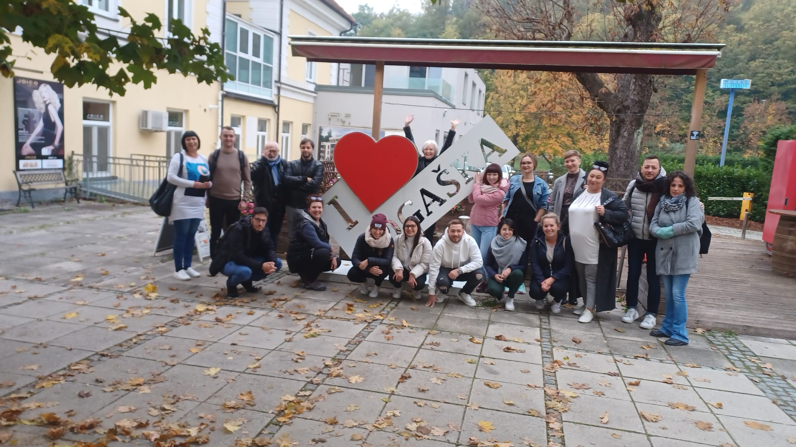
3. Integracja i wymiana doświadczeń

Slide 12
WARSZTATY LOKALNE DLA SENIORÓW
We wszystkich krajach partnerstwa (Polska, Włochy, Słowenia)
W każdym kraju minimum 36 uczestników
Prowadzone przez edukatorów, którzy wcześniej uczestniczyli w międzynarodowych warsztatach

Slide 13
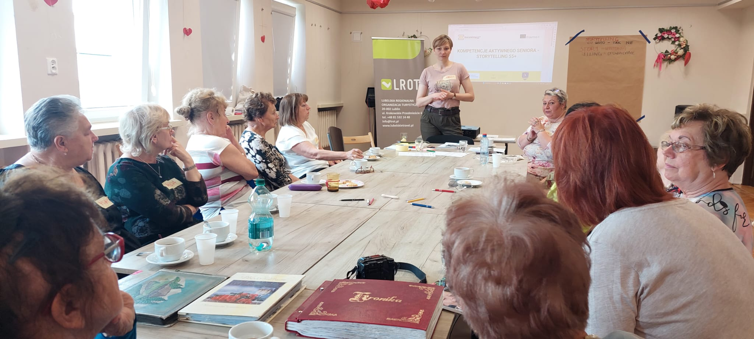
WARSZTATY LOKALNE - CHEŁM

Slide 14
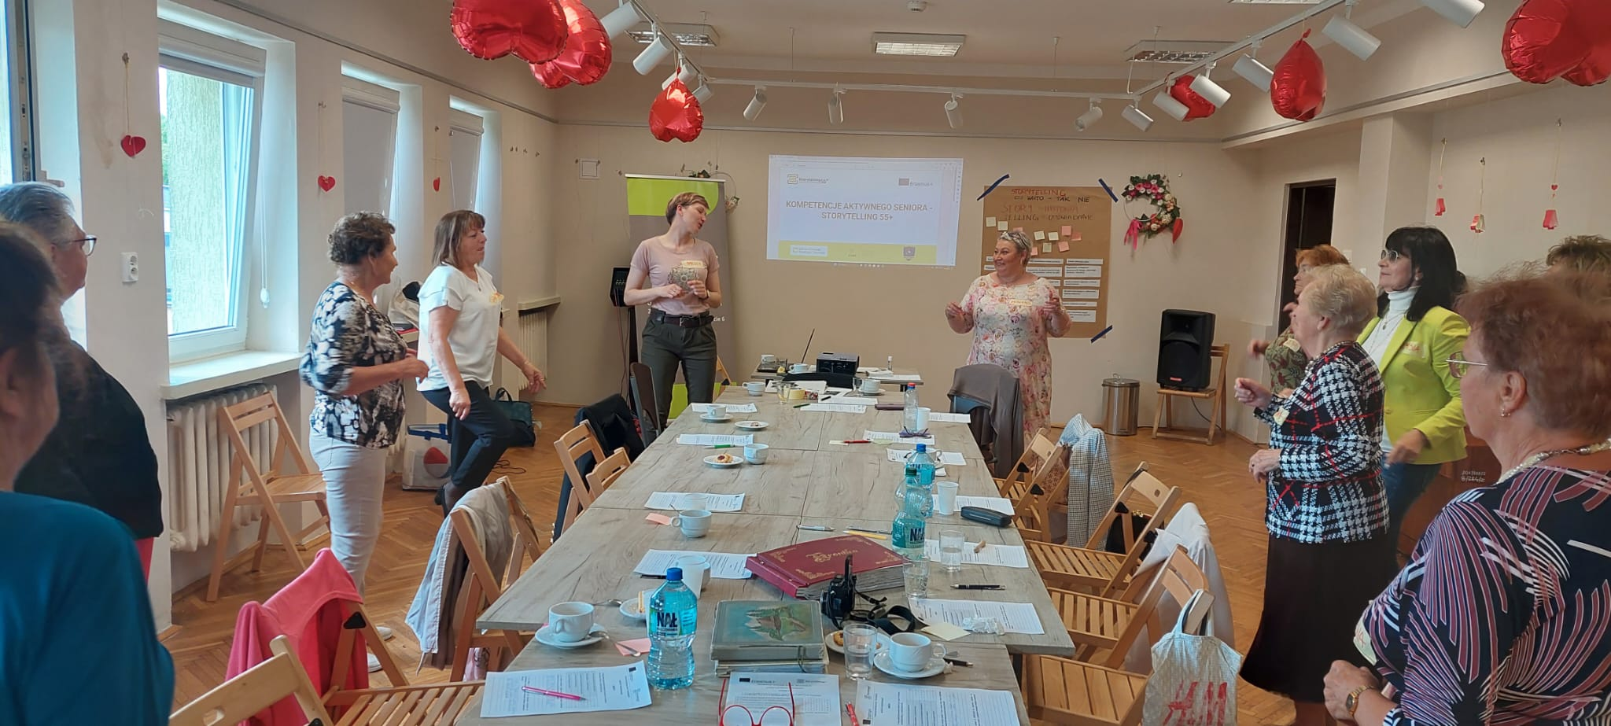
WARSZTATY LOKALNE - CHEŁM

Slide 15
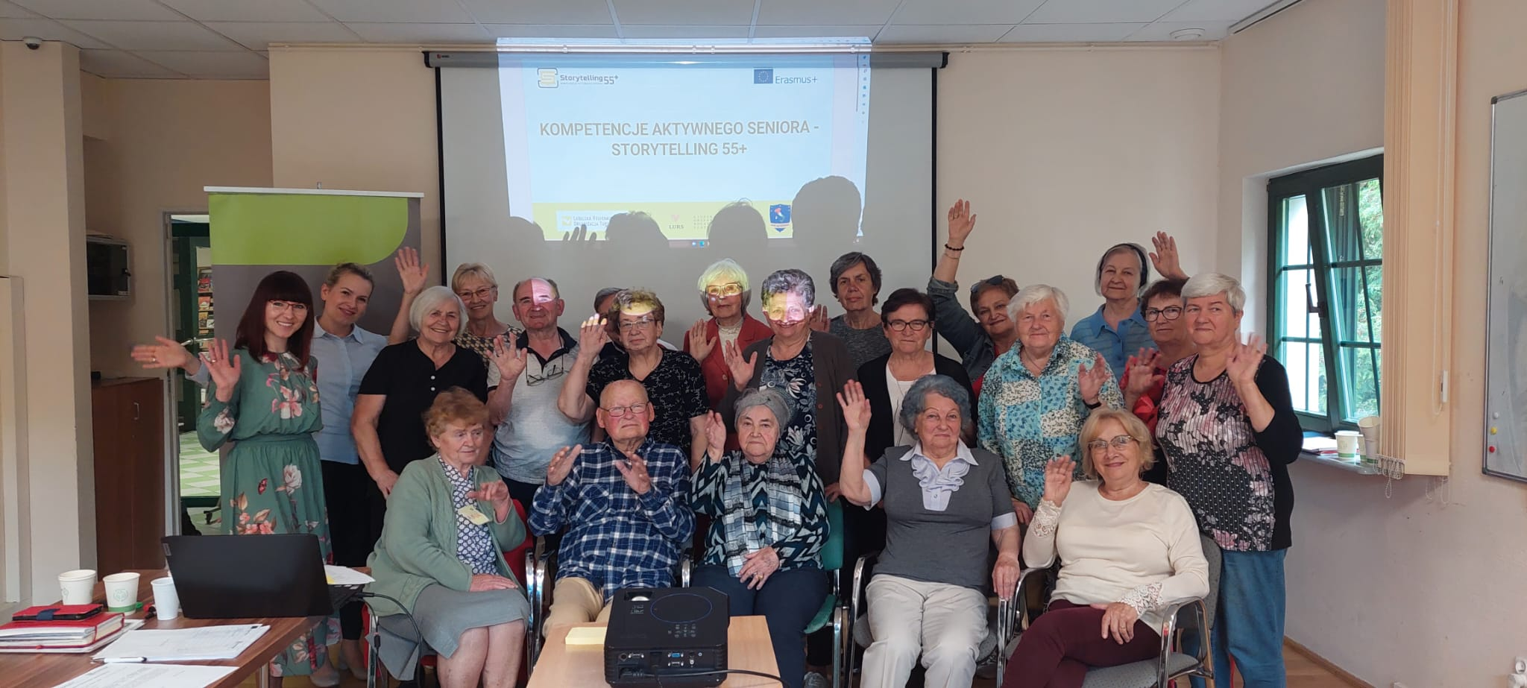
WARSZTATY LOKALNE - NAŁĘCZÓW

Slide 16
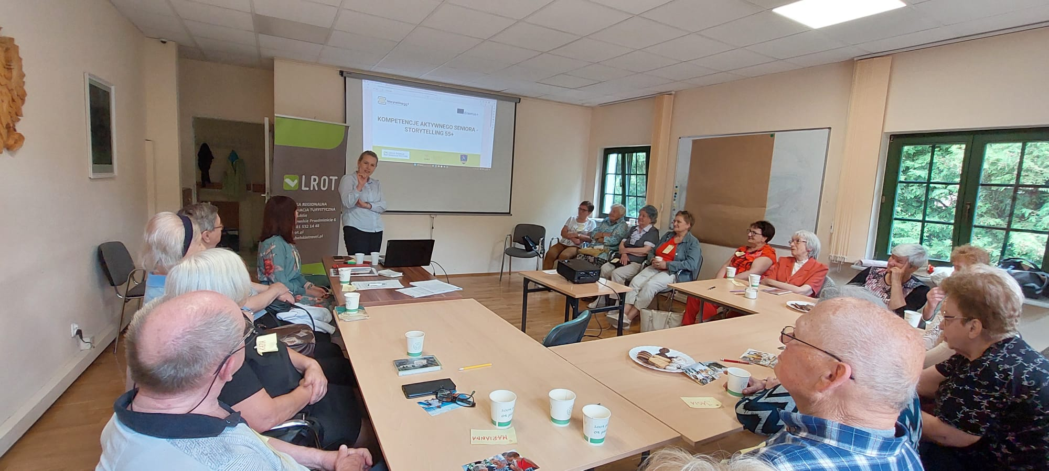
WARSZTATY LOKALNE - NAŁĘCZÓW

Slide 17
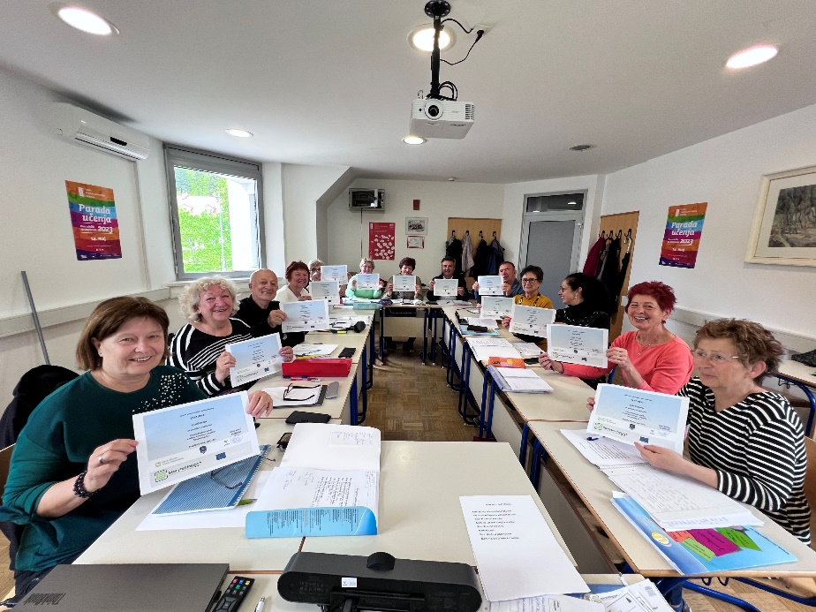
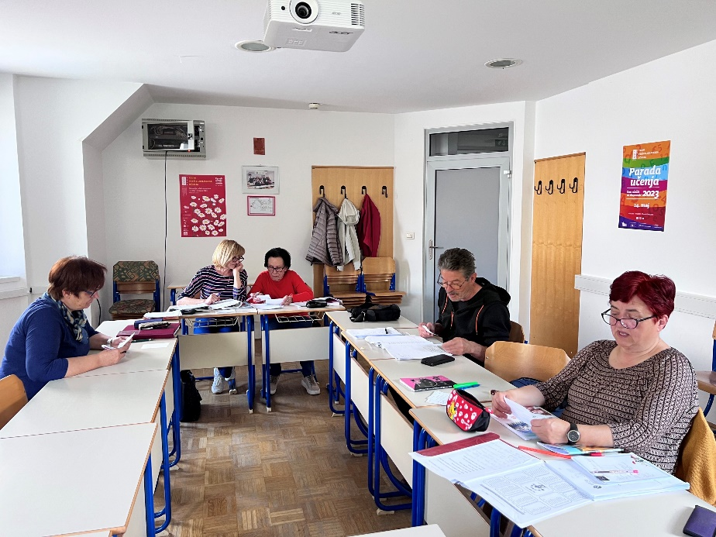
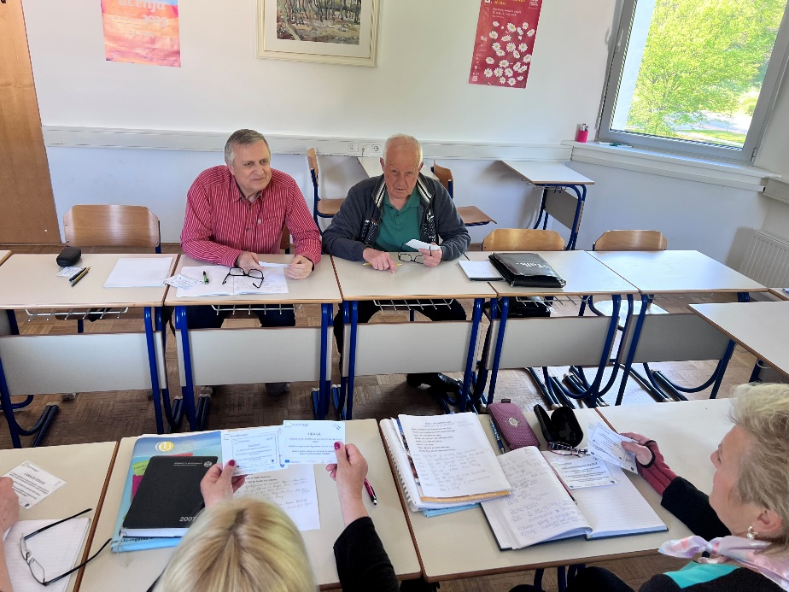
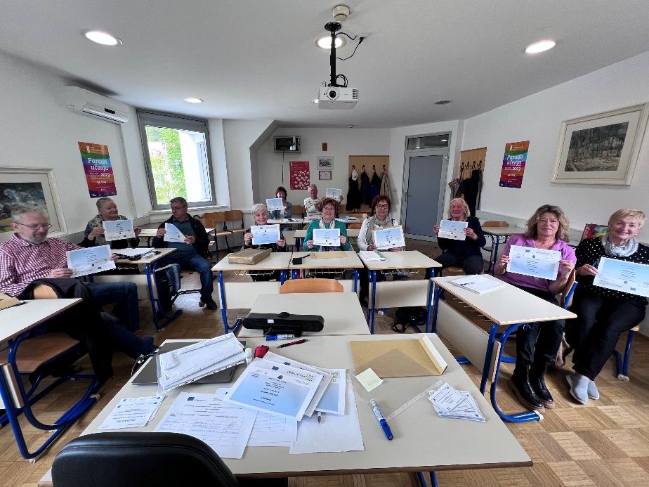
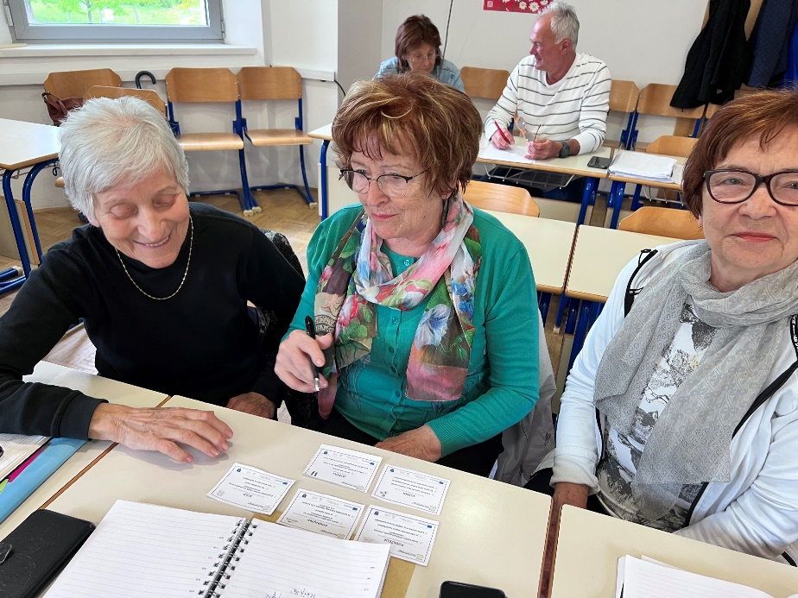
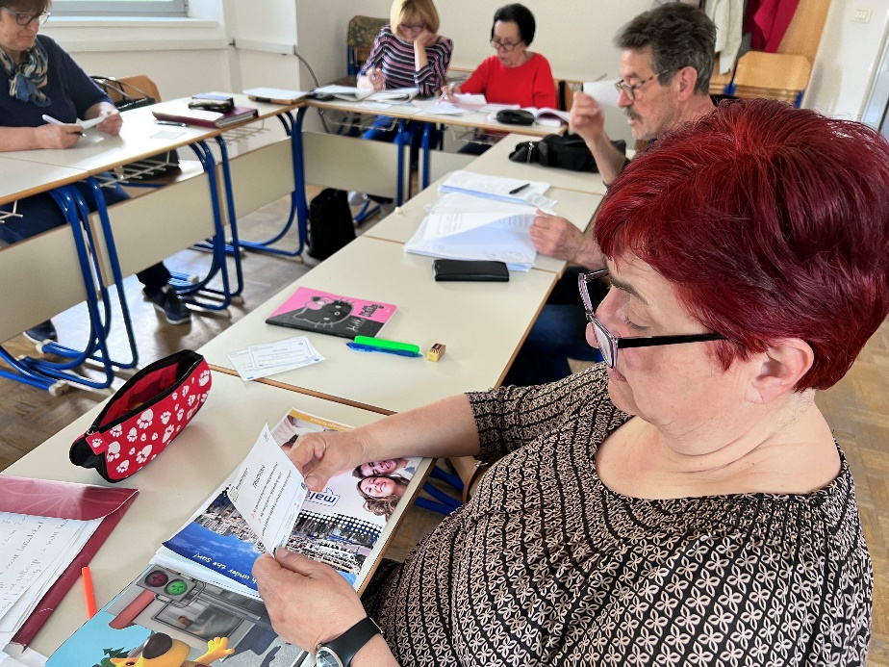
WARSZTATY LOKALNE W KRAJACH PARTNERSKICH

Slide 18
PRZYKŁADOWE REZULTATY PROJEKTU - scenariusze zajęć i multimedia dla seniorów

Slide 21
- Zestaw kart do storytellingu

Slide 24
- E-book

Slide 25
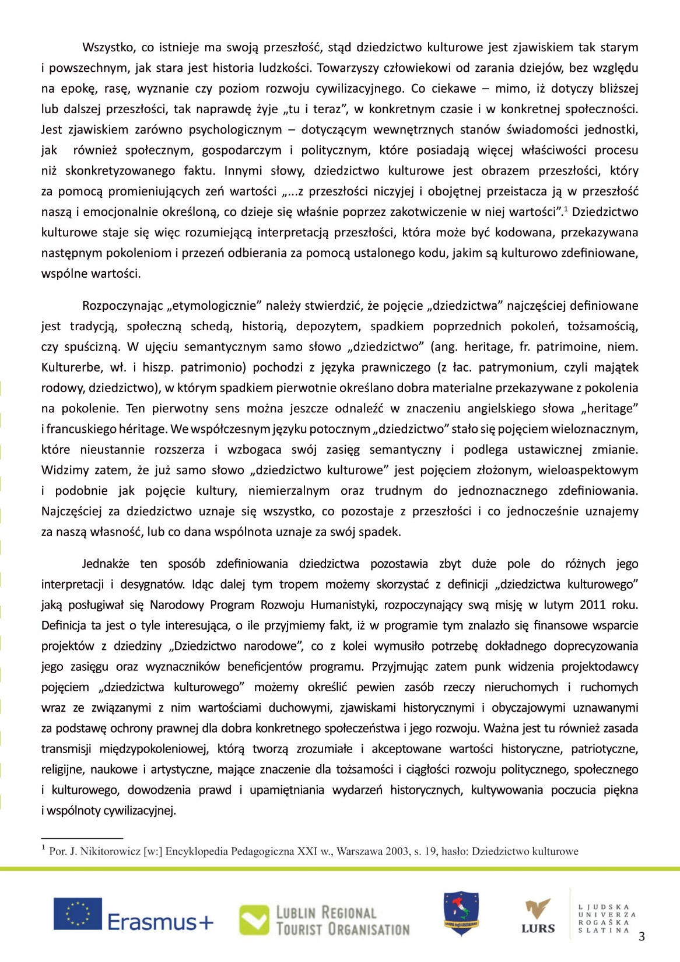
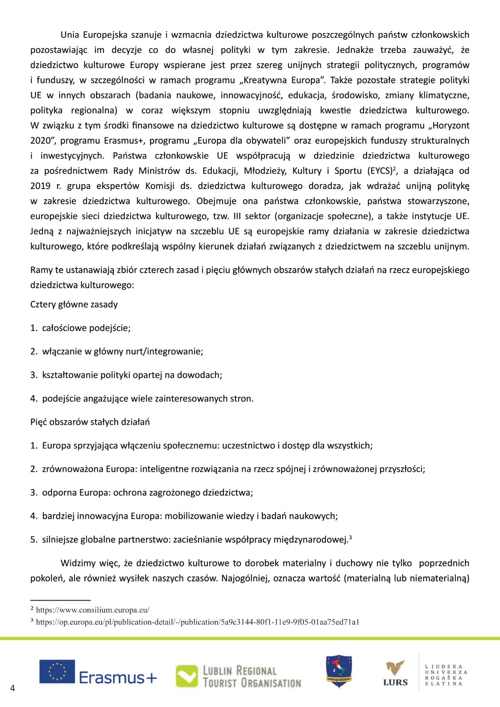

Slide 26
DZIĘKUJĘ ZA UWAGĘ!

